Slide 1
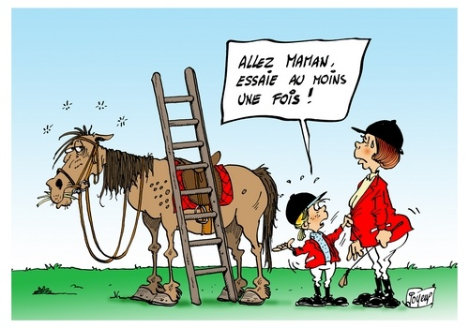
L’hypnose
au service DE
la médecine
Conférence du pôle info santé
Espace Mendès France
Jeudi 7 avril 2016
Elodie Charrier, médecin CRETD
Béatrice Geaugeais, puéricultrice
Marie Pierre Delaunay, infirmière
Fabienne Giteau, infirmière

Slide 2
L’hypnose, un état naturel
« Un mode de fonctionnement psychologique dans lequel un sujet parvient, grâce à l’intervention d’une autre personne, à faire abstraction de la réalité environnante tout en restant en relation avec l’accompagnateur. Ce mode de fonctionnement particulier fait apparaître des possibilités d’action de l’esprit sur le corps. » ( J.Godin « la nouvelles hypnose : vocabulaire, principes, méthodes » 1992 )
« Un état de fonctionnement psychologique par lequel un sujet, en relation avec un praticien, expérimente un champ de conscience élargi »
(A.Bioy, C. Wood, I. Célestin-Lhopiteau « L’aide-mémoire d’Hypnose » 2010)
Notes:
ETAT NATUREL que nous expérimentons tous les jours sans le savoir
C’est cette sensation de vous sentir à la fois « ici et ailleurs »
Ex : lorsque vous conduisez alors que vous pensez à tout autre chose…. Ou tellement absorbé par votre film que vous n’entendez pas votre conjoint qui vous demande de sortir les poubelles… C’est cette faculté naturelle que nous avons tous de nous dissocier que l’on peut développer pour nous aider à chaque fois que nous en avons besoin

Slide 3
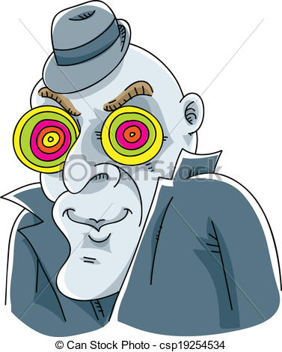
Ce n’est PAS un sommeil artificiel
on ne peut « endormir » un sujet et lui faire exécuter des actes contre sa volonté, voire le manipuler
Elle est ETHIQUE et RESPECTUEUSE des individus
dans un contexte soignant
contrairement à celle de théâtre

Slide 4
Un peu d’histoire
Commence en Europe avec Franz Anton Mesmer (1734-1815)
s’installe à Paris en 1778 et développe la théorie du « magnétisme animal »
il est condamné par 2 commissions en 1784
une théorie déjà contenue dans les philosophies indienne et chinoise
L’hypnose est déjà pratiquée dans les « temples du sommeil » de l’ Égypte et de la Grèce antique

Slide 5
Un peu d’histoire
Charcot, puis Freud pratiquent l’hypnose
l’utilisation clinique s’éclipse à la suite de l’abandon de cette technique par le père de la psychanalyse
Les recherches expérimentales se poursuivent en Europe et aux Etats-Unis (Hull & Erickson)
Erickson
L’hypno-thérapeute est un catalyseur, un «compagnon» du patient conduisant celui-ci vers ses ressources intérieures, stockées dans ses aptitudes latentes, sa mémoire consciente et inconsciente, ses facultés inexploitées d’apprentissage

Slide 6
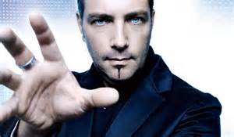
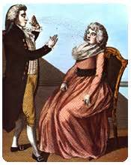
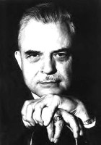
Trois pratiques
L’hypnose de spectacle
L’hypnose traditionnelle ou classique
L’hypnose Ericksonienne
Permissive et thérapeutique
Notes:
Franz Anton Mesmer, médecin d’origine autrichienne
Milton Erickson (1901-1980) Psychiatre américain, développe une hypnose plus contemporaine, permissive, qui rend le patient acteur et lui donne la possibilité de développer ses propres ressources pour l’amener vers un changement.
: l’hypnotiseur est directif et autoritaire, il est détenteur de la solution recherchée par le patient
Rend le patient acteur de son soulagement

Slide 7
Et pour la douleur ?
La prise en charge de la douleur ne se résume pas aux méthodes pharmacologiques
Prise en charge globale
Pratiques psychocorporelles intégrées au parcours de soins du patient douloureux chronique
L’hypnose et surtout l’auto-hypnose+++

Slide 8
Pour quelles douleurs ?
Pour toutes les douleurs chroniques
Dans l’accompagnement de soins douloureux
Lors de phobies de soins
En pré, en per (hypno sédation) et en post opératoire
En obstétrique
En soins palliatifs

Slide 9
Les effets possibles
Diminution du nombre de crises
Diminution de l’intensité des crises
Diminution de l’angoisse/anxiété associée aux douleurs
Action sur l’anticipation anxieuse lors de l’apparition de symptômes de crises
Diminution possible de la consommation médicamenteuse

Slide 10
Comment ?
Apprendre à gérer la douleur
Activer ses propres ressources «positives»
Réduire le catastrophisme
Croyance négative exagérée à l’égard des stimuli douloureux et de l’expérience de la douleur
Frein à la capacité antalgique propre de l’individu
Travail émotionnel sur le stress
Douleur physique et psychique associées

Slide 11
AUTO HYPNOSE
AUTONOMIE
ACTIF (≠passif) de sa santé

Slide 12
OUTILS DE COMMUNICATION
VAKOG

Slide 13
OUTILS DE COMMUNICATION
Les mots qui protègent :
Les mots qui font mal :
Calme, confortable, bien-être
Sécurité, protégé, enveloppé
Chaleur, sourire, équilibre, tonique, doux, moelleux, musique, soleil, caresse, voyage, détente, stable, pain chaud, savoureux, délicieux, boisson fraîche, énergie, accueillante…
Peur, mal, froid, cher, brûler, tomber, couper, piquer, glisser, blesser, enfoncer, attacher, enfermer, casser, doute, hésiter, cri, dur, pointu, tranchant, potence, électrodes…

Slide 14
Soigner les maux par les mots
« Les mots ne s’en vont pas, les paroles ne s’envolent pas, elles se déposent ou continuent de voyager en vibrations subtiles, en invitations silencieuses.. »
J.Salomé (contes à guérir contes à grandir)

Slide 15
L’hypnose conversationnelle
Pour améliorer la communication thérapeutique:
TOUT MESSAGE DOIT ÊTRE FORMULÉ SOUS UNE FORME AFFIRMATIVE
Le patient en transe, positive ou négative, est très sensible à son imaginaire et peu à sa conscience critique.
Or, dans l’imaginaire, LA NÉGATION N’EXISTE PAS

Slide 16
Hypnose et faim de vie
L’hypnose peut permettre la reconstruction d’un projet de vie
Elle peut aussi permettre au patient de « revisiter » sa vie, de revivre des moments agréables
Elle peut permettre également le « lâcher prise », l’hypnose entraînant une relaxation propice au départ.

Slide 17
Cognition forte
Sensorialité forte
Perception ordinaire
2
Réveil
Dissociation
1
3
Induction
transe
Notes:
Anamnèse
Point de départ, veille ordinaire en relation avec le monde extérieur ( consciente)
1ère étape, induction : fixer l’attention ou le regard sur un objet ou une partie du corps pour provoquer une restriction du champ perceptif guider par la voix du thérapeute pour arriver à une deuxième phase
Dissocition : coupé de sa sensorialité et de son état de conscience habituel, le patient est « sur pause » le corps engourdi et immobile vers un lâcher- prise agréable où « rien… non rien n’a vraiment d’importance », le ne rien faire de Francois Roustang, Dissociation du membre douloureux par rapport au reste du corps, utilisation de l’anesthésie en gant…
Conscient –inconscient dans lequel le patient va aller vers une ouverture « ouvrir tous les champs du possible (erickson), puiser dans l’imaginaire les ressources intérieures que nous savons que nous avons mais que nous avons oublié que nous savons mais que notre inconscient, lui, sait que nous avons, et vous le laissez faire et… vous avez bien raison…
Phase de réveil, réassocie avec son environnement, son corps en profitant de faire des suggestions post-hypnotiques

Slide 18
Ressenti patients soignants
Soulagement, Bien-être
Diminution de l’anxiété
Diminution du ressenti douloureux
Diminution ou suppression de la mémoire de douleur
Modification du vécu post-opératoire
Meilleure qualité de soin (rapidité, efficacité
Confort
Modification des pratiques face aux soins douloureux
Modification du mode relationnel
Intérêt et reconnaissance
Confiance
Relation d’aide
Notes:
Apporte des outils pour modifier nos pratiques
Mais bien plus encore permet la modification de notre mode relationnel par la connaissance de l’importance du choix des mots, les intonations, du rythme de nos paroles

Slide 19
Conclusion
L’hypnose par sa capacité à rentrer au cœur de la relation soignant – soigné, nous offre, à nous, professionnels de la santé, un outil précieux et validé pour créer cette alliance thérapeutique si nécessaire au patient afin de lui rendre sa juste place d’acteur de ses soins et de sa guérison.

